Slide 1
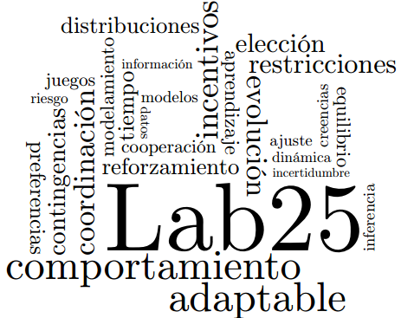
Bayes: Inferencia Probabilística

Slide 2
Inferencia Probabilística
Determinar qué tan probable es que ocurra un evento X
Lidiar contra la incertidumbre
Resolver el problema de la Asignación de Crédito

Slide 3
Inferencia Probabilística
Determinar qué tan probable es que ocurra un evento X
Lidiar contra la incertidumbre
Resolver el problema de la Asignación de Crédito

Slide 4
Inferencia Probabilística
Determinar qué tan probable es que ocurra un evento X
Lidiar contra la incertidumbre
Resolver el problema de la Asignación de Crédito

Slide 5
Probabilidad
Un número del 0 al 1 que representa la certidumbre que se tiene respecto de la ocurrencia de un evento.
‘La probabilidad de que mañana salga el Sol’
‘La probabilidad de que el Sol salga por el Oeste ’
‘La probabilidad de que me salga águila en un volado’
‘La probabilidad de que me salga un 2 en un dado’
Notes:
http://students.brown.edu/seeing-theory/compound-probability/index.html#first

Slide 6

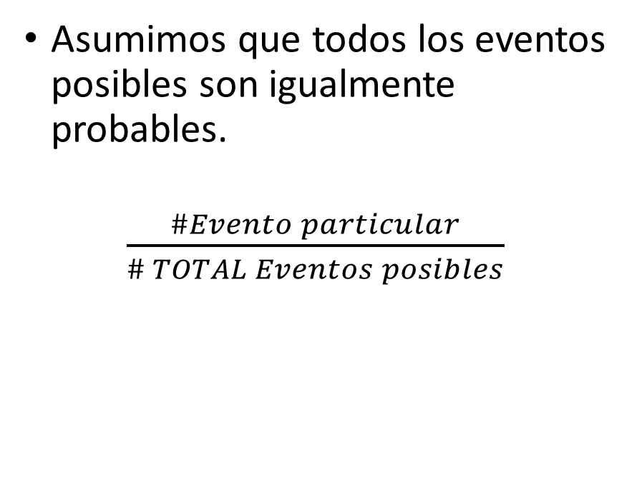
Estimando probabilidades
Previo a cualquier observación
Después de observar varios eventos
Asumimos que todos los eventos posibles son igualmente probables.
$\frac{\#Evento particular}{\# TOTAL Eventos posibles}$
$$\frac{\#Veces que apareció el evento}{\# Total de observaciones}$$

Slide 7


¿Qué tan probable es...?
Sacar un As
$\frac{4}{52}$ = .076
Entrar a la UNAM
8% = $\frac{8}{100}$
Encontrar a Jhonny Depp en Iztapalapa
0.00001

Slide 8
¿Qué tan probable es…
… que un individuo X sea zurdo?

Slide 9


¿Qué tan probable es…?

Slide 10


Probabilidad Condicional
La probabilidad de un evento A, a la luz de ciertos datos B
P(A|B)
p(El chico sea zurdo | Escribe con mano derecha)
p(El chico sea zurdo | Celular en mano izquierda)

Slide 11
Probabilidad Condicional
Eventos independientes
Eventos no independientes
p(A|B) = p(A)
p(A|B) > p(B)
Evento A:
La probabilidad de que va a llover
Evento B:
Hoy es miércoles
Evento A:
La probabilidad de que va a llover
Evento B:
Está nublado

Slide 12
Probabilidad Condicional
Eventos independientes
Eventos no independientes
p(A|B) = p(A)
p(A|B) > p(A)
Evento B:
Es miércoles
Evento B:
Está Nublado.
Evento A:
Lluvia
Evento A:
Lluvia

Slide 13
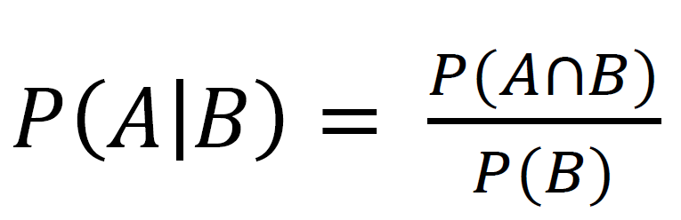
Evento B:
Está Nublado.
Evento A:
Lluvia

Slide 14
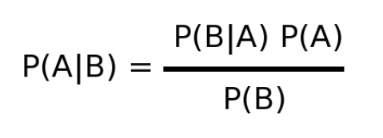

Evento B:
Está Nublado.
$$p\left(A∩B\right)=$$
$$p\left(A∩B\right)=$$
Evento A:
Lluvia
¡Teorema de Bayes!

Slide 15
Teorema de Bayes en acción:
La probabilidad de un evento A, dada la evidencia B.
La probabilidad de que llueva dado que está nublado.
B:
Está Nublado.
A:
Lluvia

Slide 16
Teorema de Bayes en acción:
La probabilidad de un evento A, dada la evidencia B.
La probabilidad del evento A
La probabilidad de que llueva
B:
Está Nublado.
A:
Lluvia

Slide 17
Teorema de Bayes en acción:
La probabilidad de un evento A, dada la evidencia B.
La probabilidad del evento A
La probabilidad de observar la evidencia B, cuando el evento A ocurre.
La probabilidad de que el cielo esté nublado, dado que está lloviendo
B:
Está Nublado.
A:
Lluvia

Slide 18
Teorema de Bayes en acción:
La probabilidad de un evento A, dada la evidencia B.
La probabilidad del evento A
La probabilidad de observar la evidencia B, cuando el evento A ocurre.
La probabilidad de observar la evidencia.
La probabilidad de que esté nublado
B:
Está Nublado.
A:
Lluvia

Slide 19
¿Qué implica decir ‘Bayesiano’?
Hay una actualización constante de la información que me permite reducir mi incertidumbre respecto a la probabilidad de ocurrencia de un evento X.

Slide 20
Inferencia Probabilística
Determinar qué tan probable es que ocurra un evento X
Lidiar contra la incertidumbre
Resolver el problema de la Asignación de Crédito

Slide 21
Inferencia Probabilística
Determinar qué tan probable es que ocurra un evento X
Lidiar contra la incertidumbre
Resolver el problema de la Asignación de Crédito

Slide 22
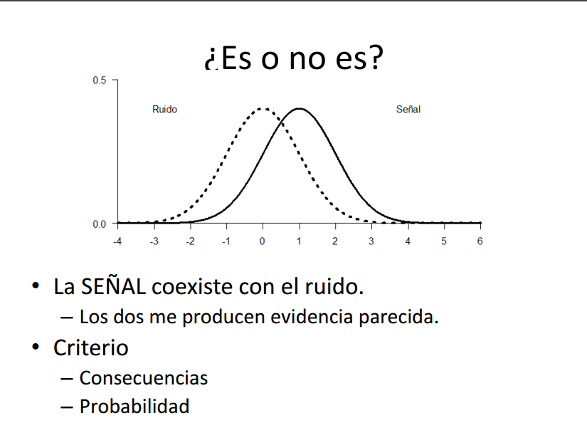

Slide 23
Teorema de Bayes en acción:
La probabilidad de un evento A, dada la evidencia B.
La probabilidad del evento A
La probabilidad de observar la evidencia B, cuando el evento A ocurre.
La probabilidad de observar la evidencia.

Slide 24
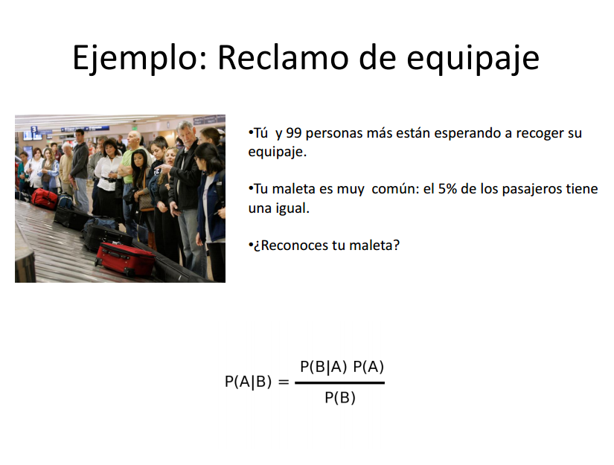

Slide 25
Inferencia Probabilística
Determinar qué tan probable es que ocurra un evento X
Lidiar contra la incertidumbre
Resolver el problema de la Asignación de Crédito

Slide 26
Inferencia Probabilística
Determinar qué tan probable es que ocurra un evento X
Lidiar contra la incertidumbre
Resolver el problema de la Asignación de Crédito

Slide 27
Asignación de crédito
Formación de relaciones causales.
¿A qué de mi entorno le atribuyo la ocurrencia de cierto evento?
Ejemplos:
Mi novio está enojado ------ > ¿Qué hice?
Me duele el estómago -------- > ¿Qué me hizo daño?

Slide 28
La asignación de crédito como un cómputo de probabilidades condicionales.
¿De qué manera observar ciertos elementos en el ambiente alteran la probabilidad de observar ciertos eventos?
Sesgos (Prior)
Si me duele el estómago Estímulo Auditivo vs Alimento ingerido
Si me dan un choque eléctrico Estímulo auditivo vs Alimento ingerido

Slide 29
Contigüidad vs Contingencia
Contigüidad
Contingencia
Cercanía en el tiempo
Qué tanto valor predictivo tiene un estímulo sobre cierto evento.

Slide 30
Espacio de Contingencia
No Shock Shock
Presentaciones:
20
20
Tono A Tono B

Slide 31
Espacio de Contingencia
Probabilidades condicionales
No Shock Shock
p(Shock | Tono B)
p(Shock |Tono A)
Tono A Tono B

Slide 32
Teorema de Bayes en acción:
La probabilidad de un evento A, dada la evidencia B.
La probabilidad del evento A
La probabilidad de observar la evidencia B, cuando el evento A ocurre.
La probabilidad de observar la evidencia.

Slide 33
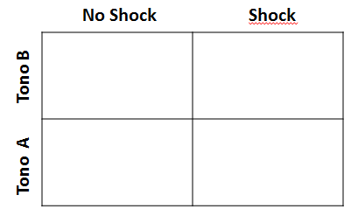
Teorema de Bayes en acción:

